Slide 1
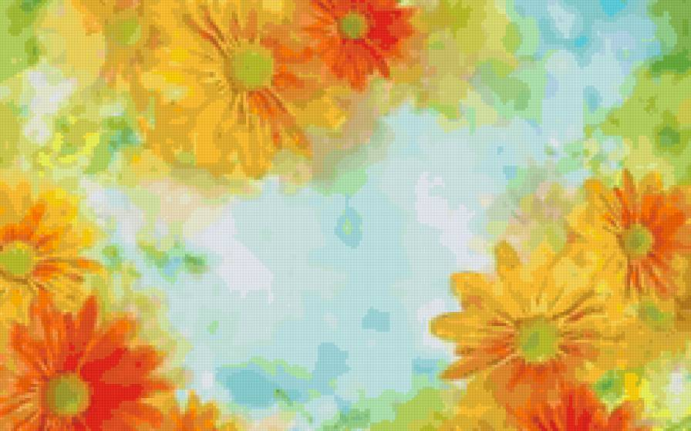
Муниципальное дошкольное образовательное учреждение
«Детский сад общеразвивающего вида №17»
Экологический проект
«Наша клумба»

Slide 2
Я иду по зеленому лугу,
Высыхает на листьях роса,
Ветер травы качает упруго,
И я слышу цветов голоса.
Они шепчут: не рви нас, не надо!
Наши гибкие стебли не мни!
Мы для глаз и для сердца- отрада,
Украшенье родимой земли!
Цель проекта:
Приобщать детей к экологической культуре

Slide 3
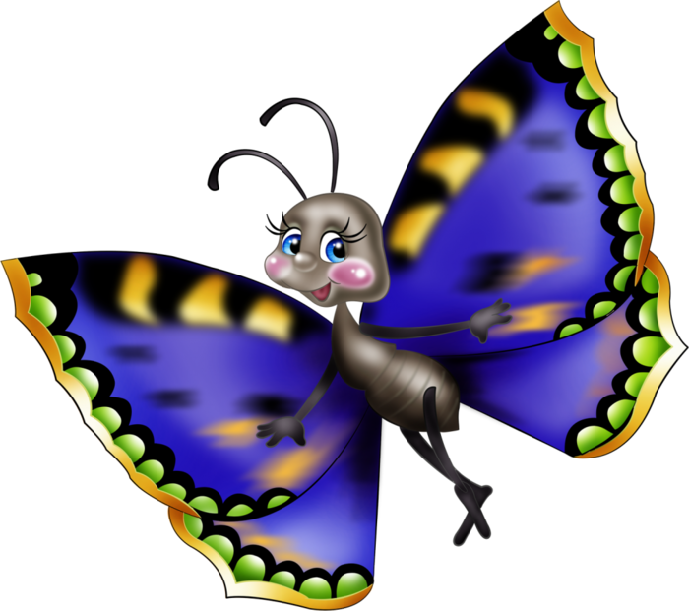
Задачи проекта:
Дать детям знания о цветах, как о полезных растениях (издают хороший запах, отчищают воздух от бактерий) ;
Познакомить с профессией дизайнера;
Расширить представления о декоративных растениях;
Формировать активную позицию – не равнодушного созерцания, а деятельного и культурного участника в процессе решения экологических проблем;
Учить детей замечать красоту цветов в клумбе, воспитывать чувство восхищения;
Вызвать желание общаться с природой, оказывать посильную помощь в ее охране, воспитывать бережное отношение к труду людей;
Задача с перспективой: изготовление панно и композиций из высушенных цветов.

Slide 4
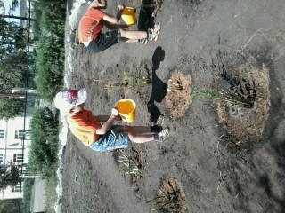
Высадили цветы в землю, теперь нужно полить

Slide 5
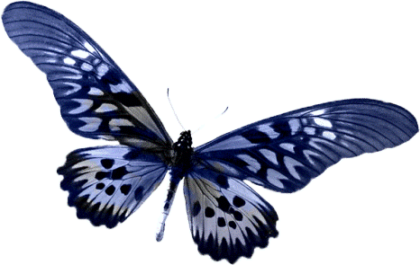
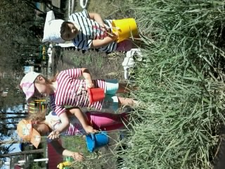
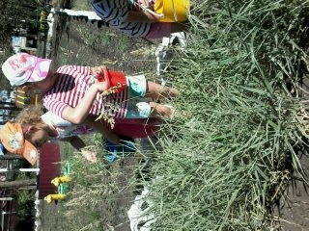
Чтобы цветы росли нужно за ними ухаживать и защищать от сорняков

Slide 6
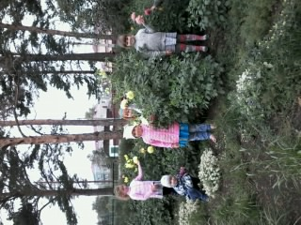
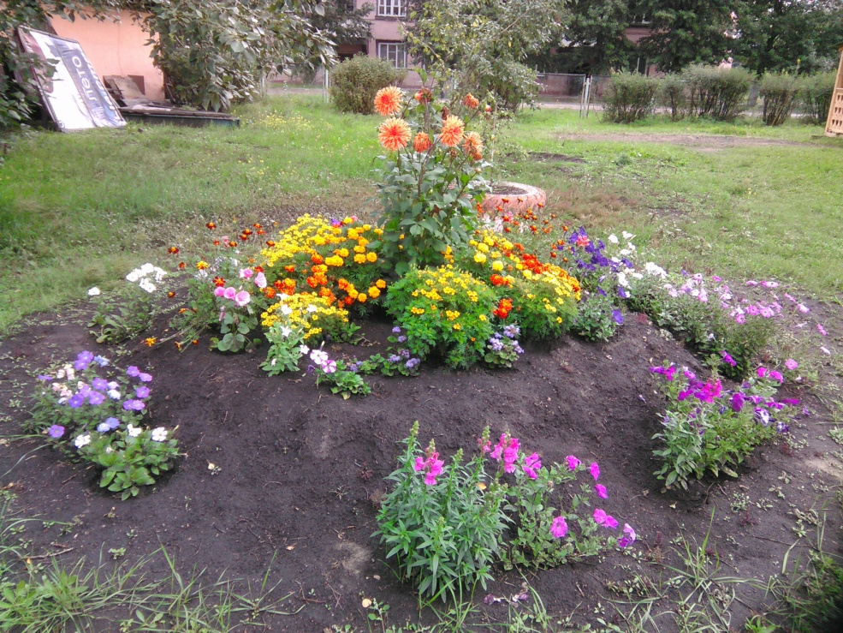
Наши усилия не прошли даром, цветы радуют глаз

Slide 8
